Slide 1
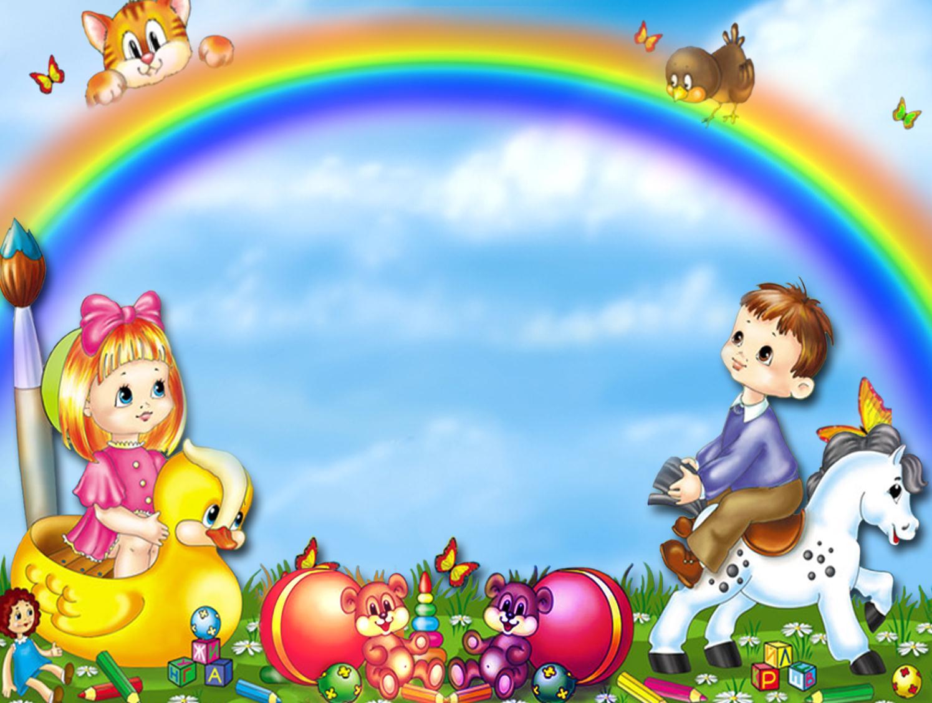
Автор: Бердяева С.А. Воспитатель МБДОУ №9 «Аленушка»

Slide 2
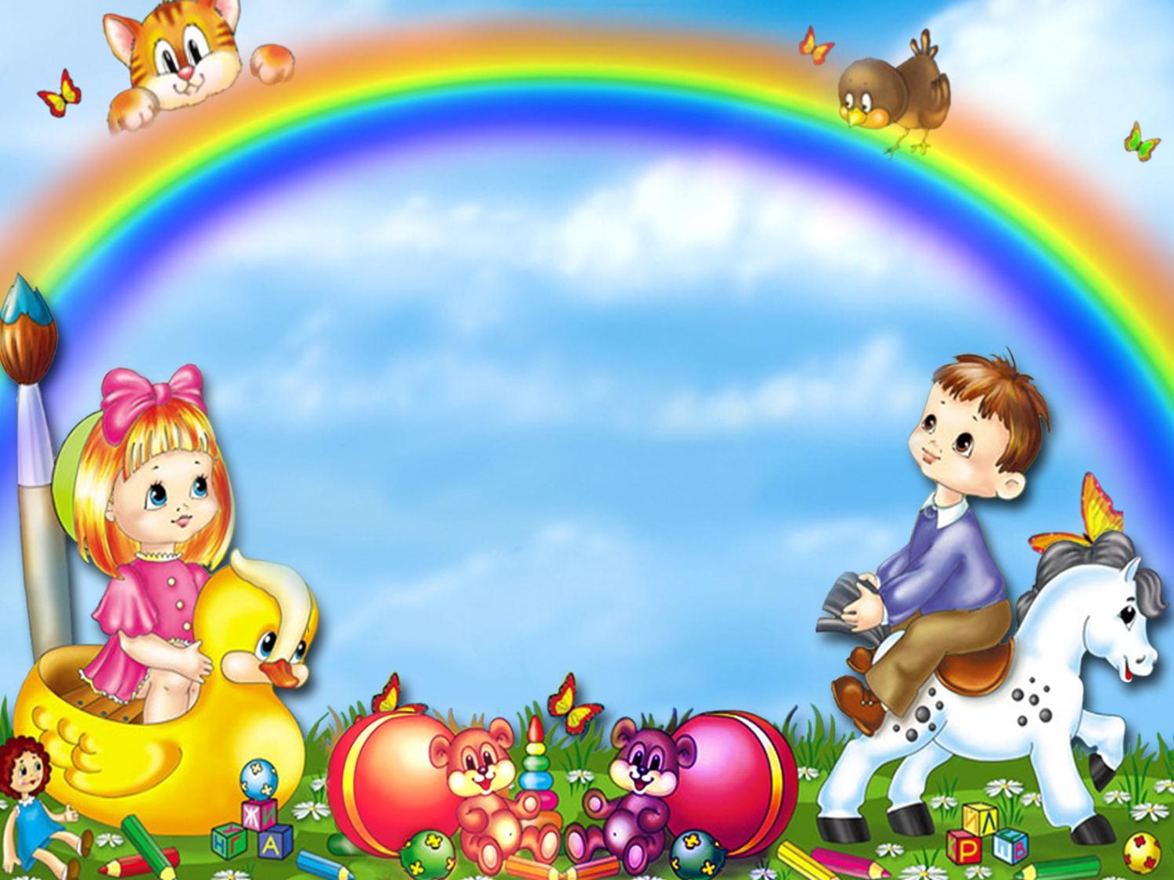
«…Организация пространства должна предоставить возможность для многовариантных игр. Нужно создавать сложное и безопасное пространство, где может быть реализована склонность ребенка что-то для себя открывать, применять свою фантазию, становиться героем придуманных им сюжетов»
Цель создания предметно-развивающей среды:

Slide 3
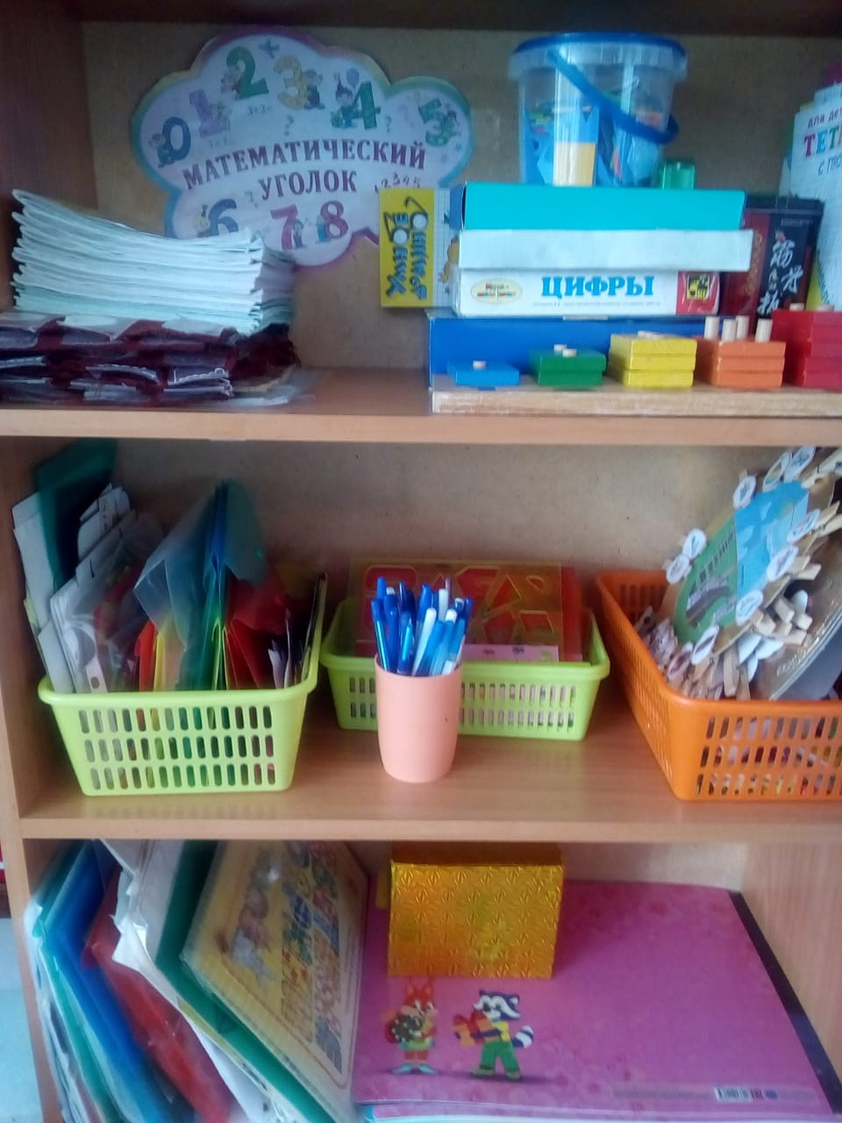
«На развитие личности ребенка влияет не только наследственность и воспитание, но и немаловажное значение играет среда, в которой пребывает ребенок».

Slide 4
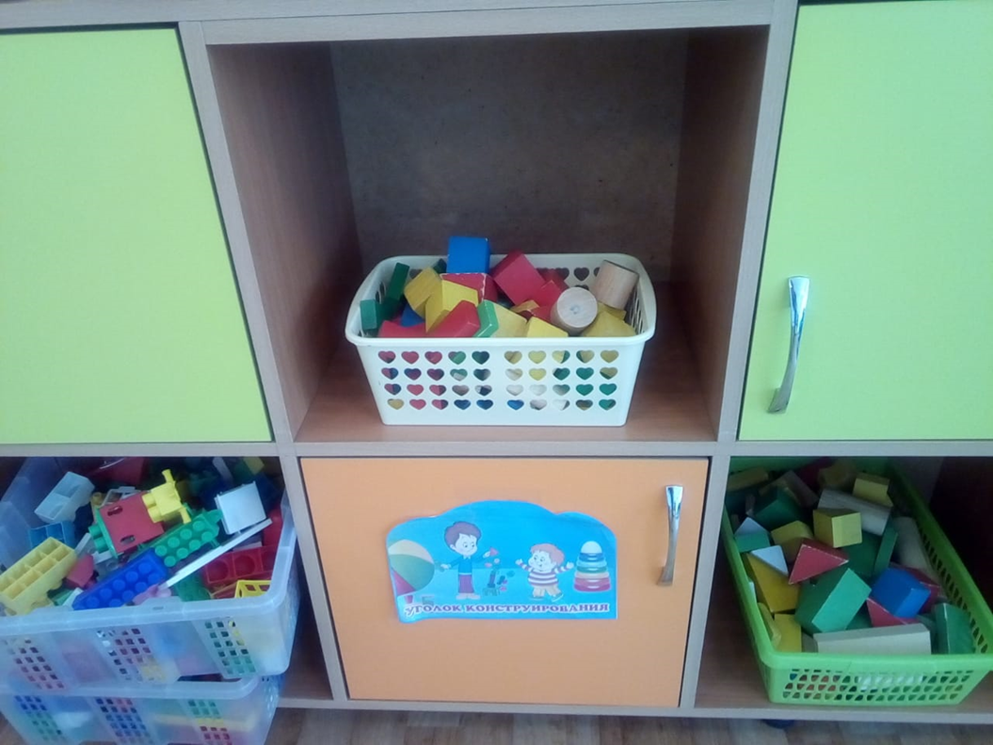

Slide 5
Развивающая предметно-пространственная среда должна быть
полифункциональной
доступной
трансформируемой
содержательно-насыщенной
вариативной
безопасной

Slide 6
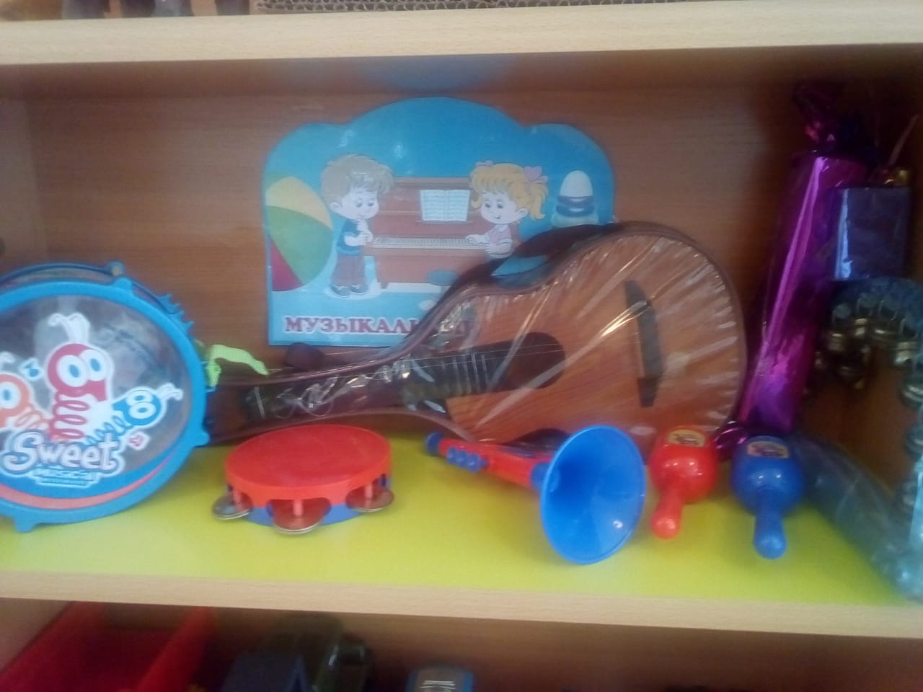
Центр музыки, театрализированных игр

Slide 7
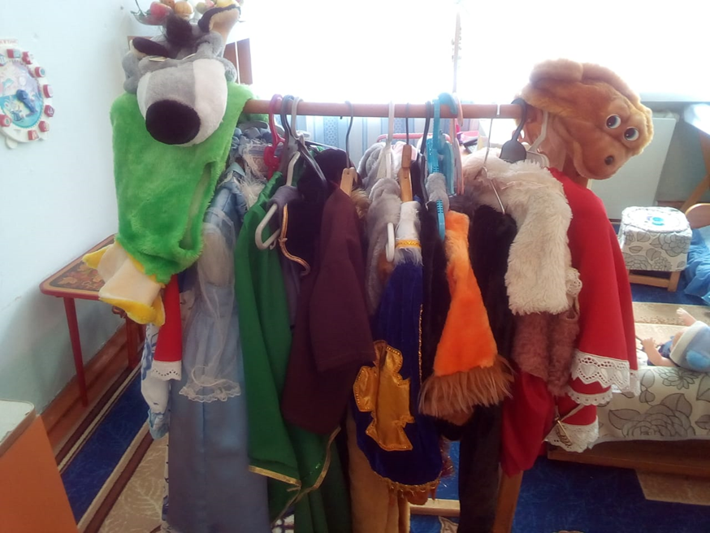

Slide 8
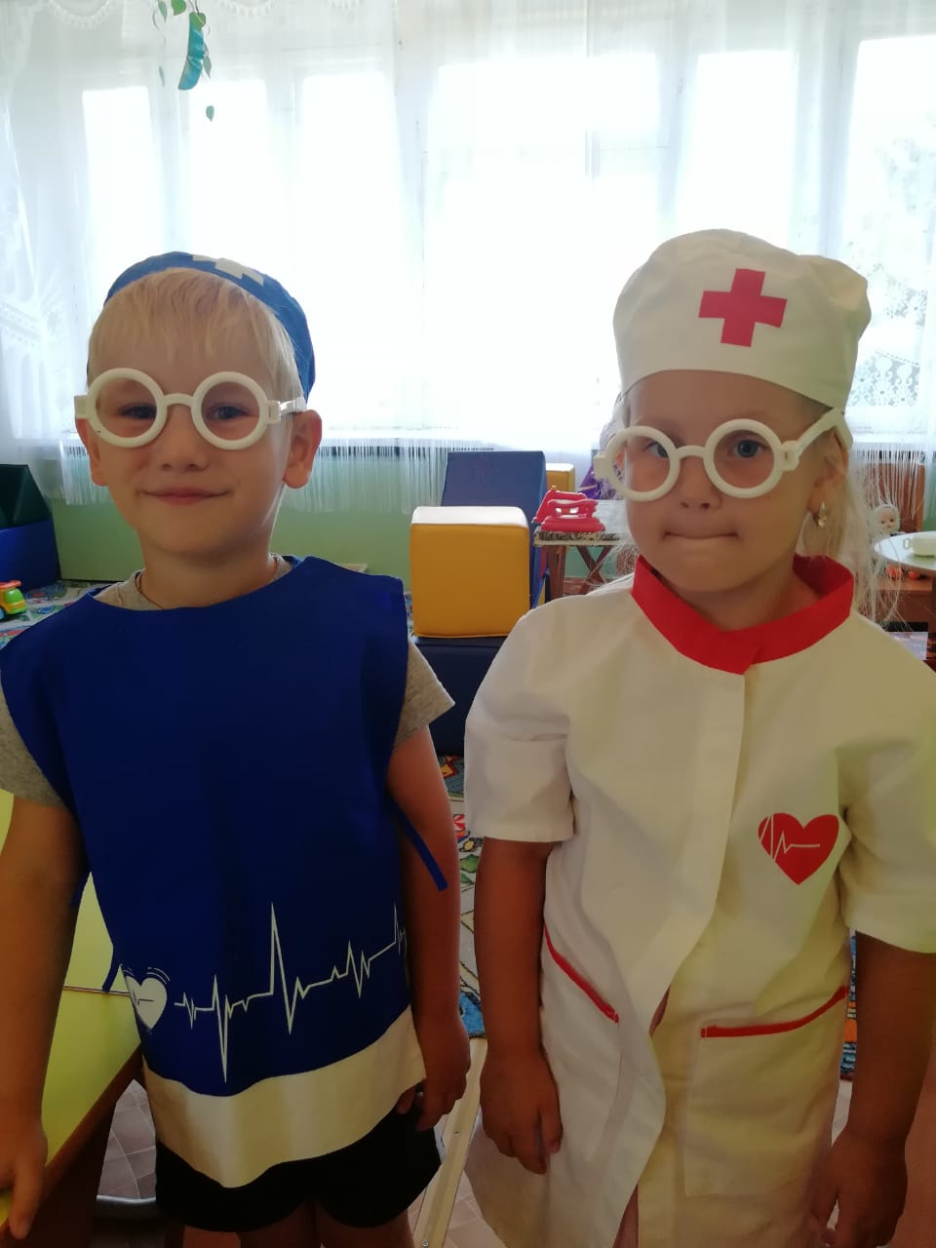
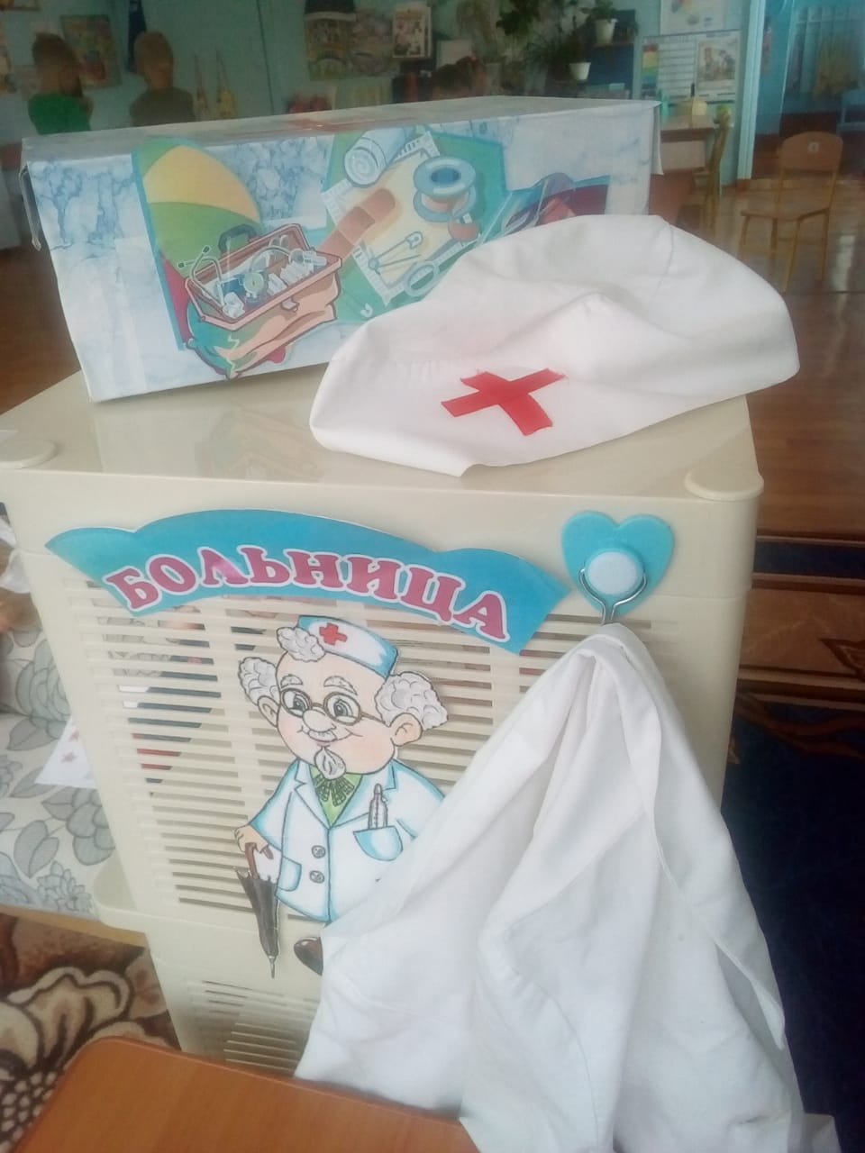
Центр сюжетно-ролевых игр

Slide 9
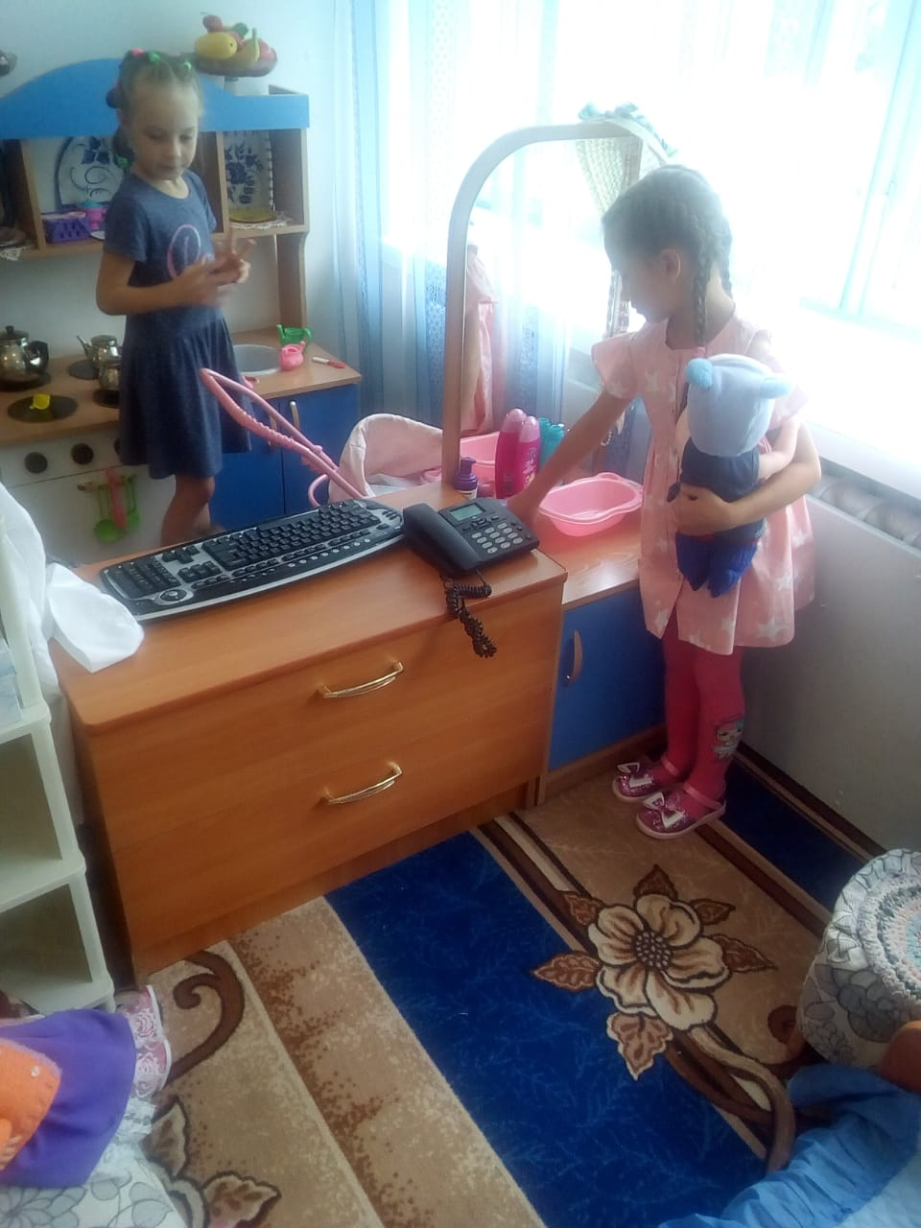
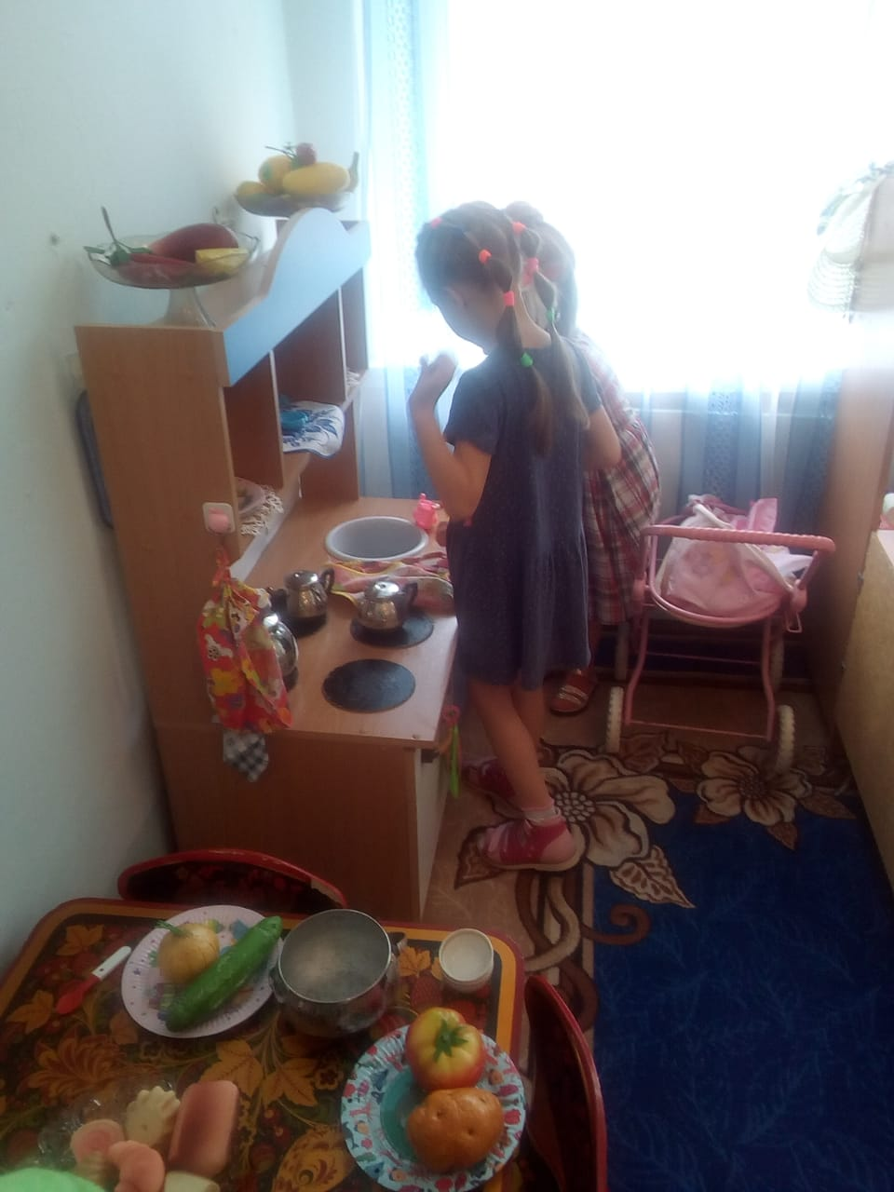

Slide 10
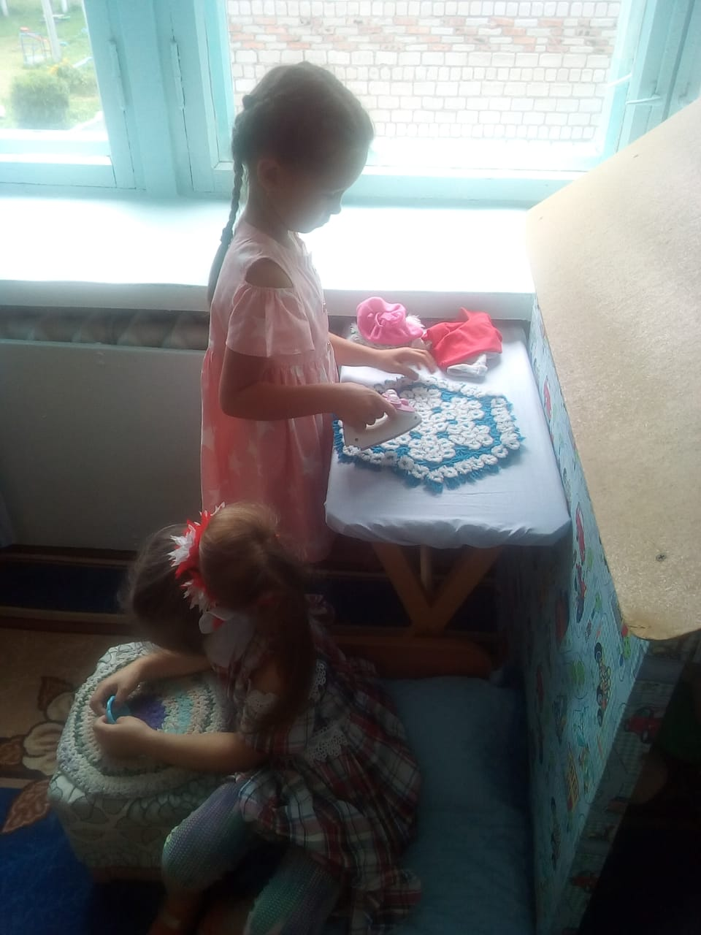
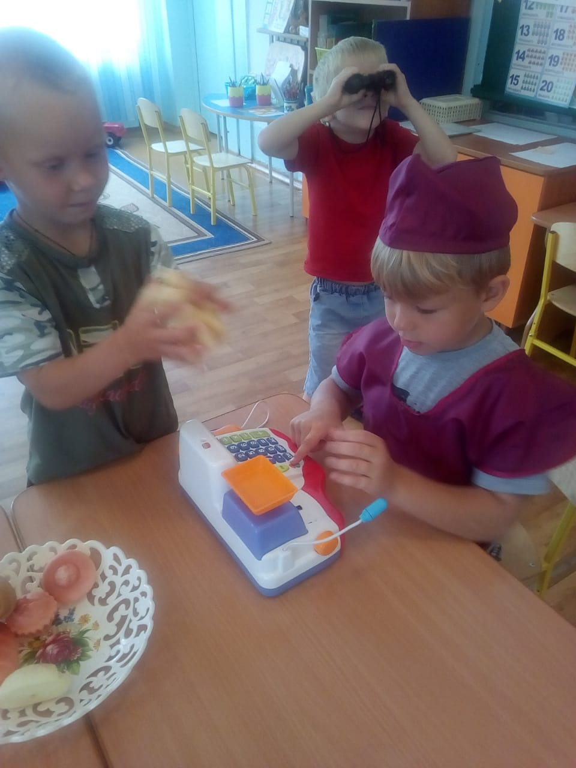

Slide 11
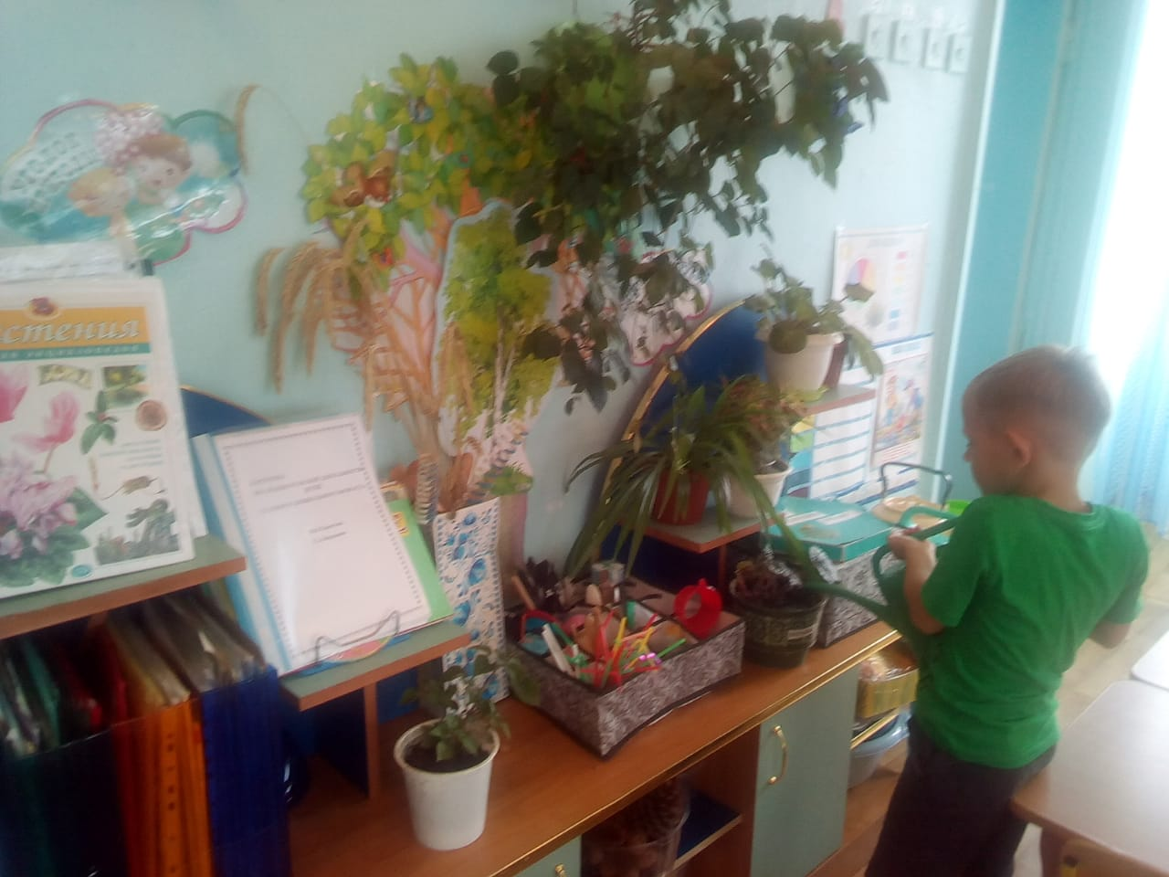
Центр природы

Slide 12
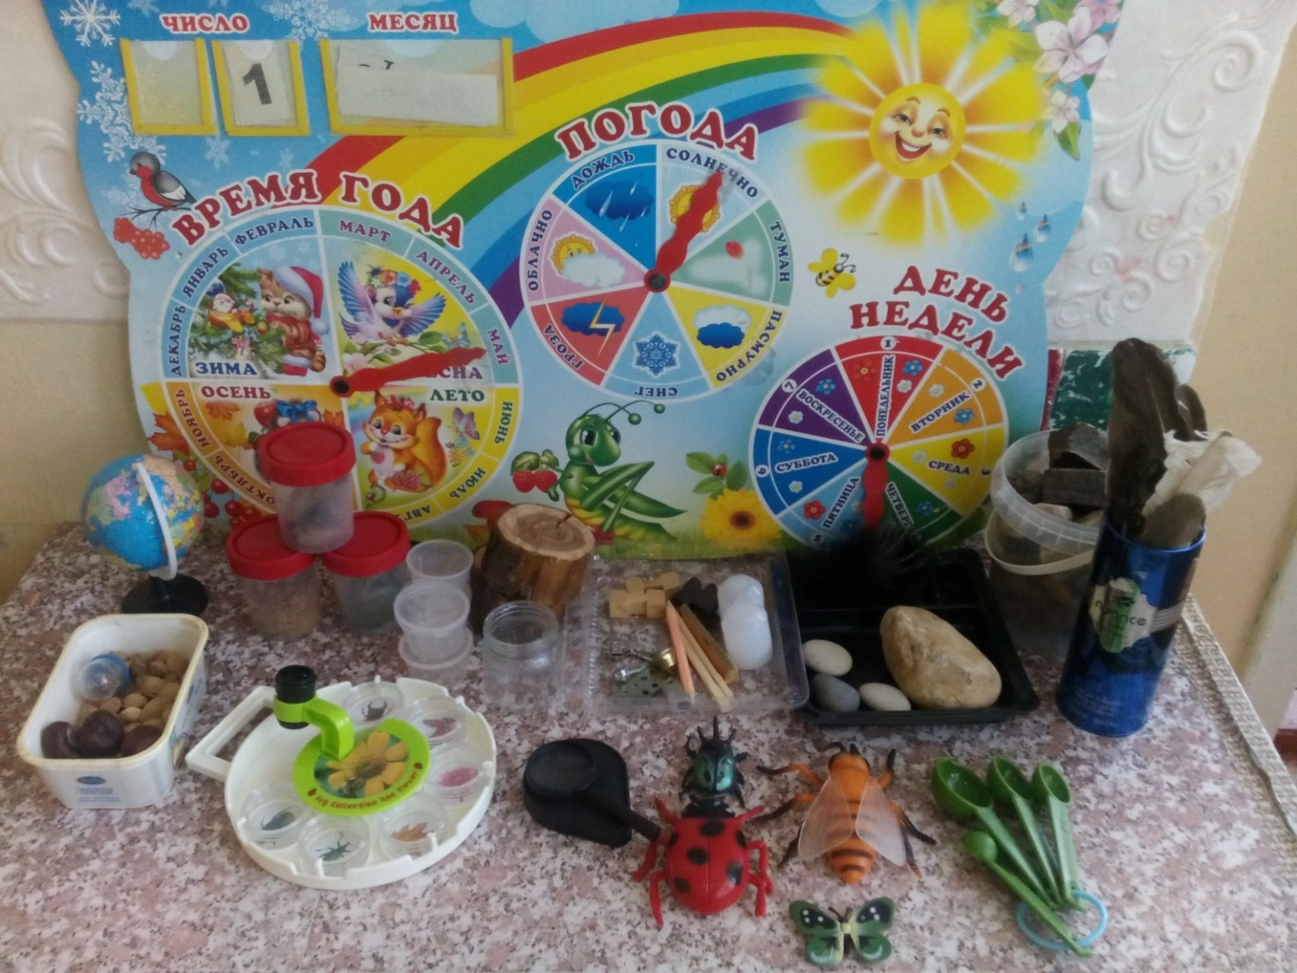
Центр науки

Slide 13
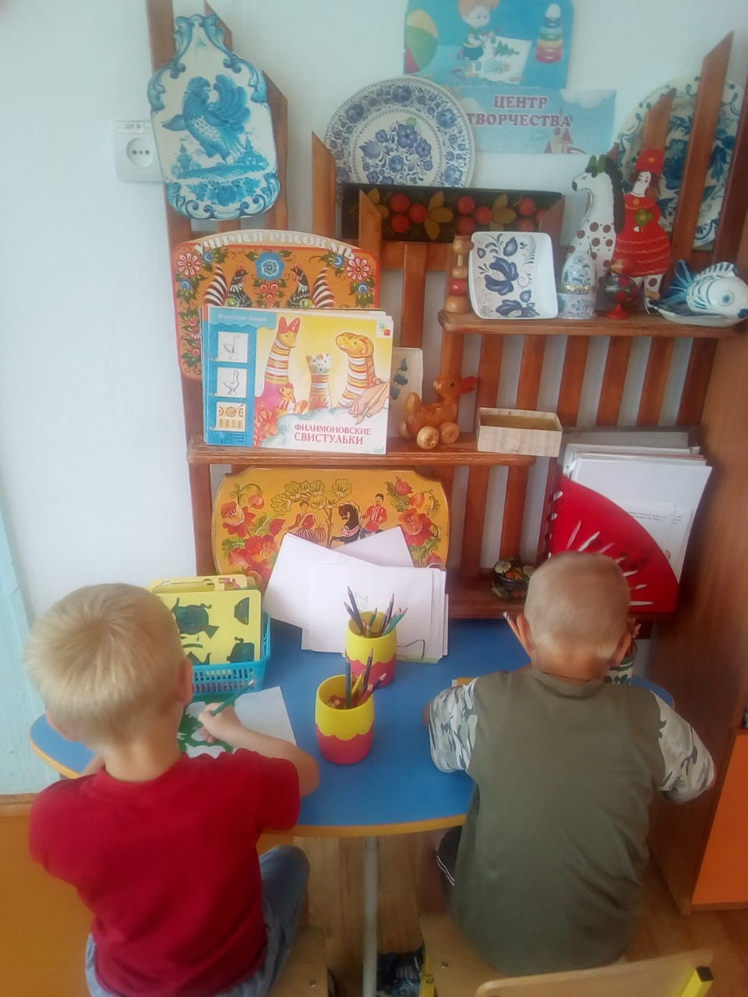
Центр творческой деятельности

Slide 14
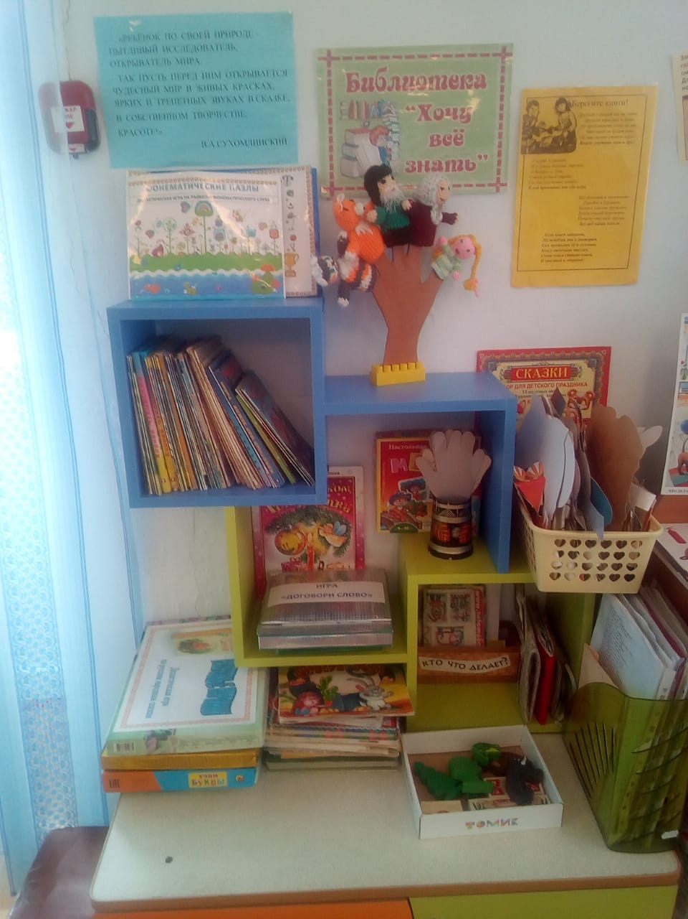
Центр книги и отдыха

Slide 15
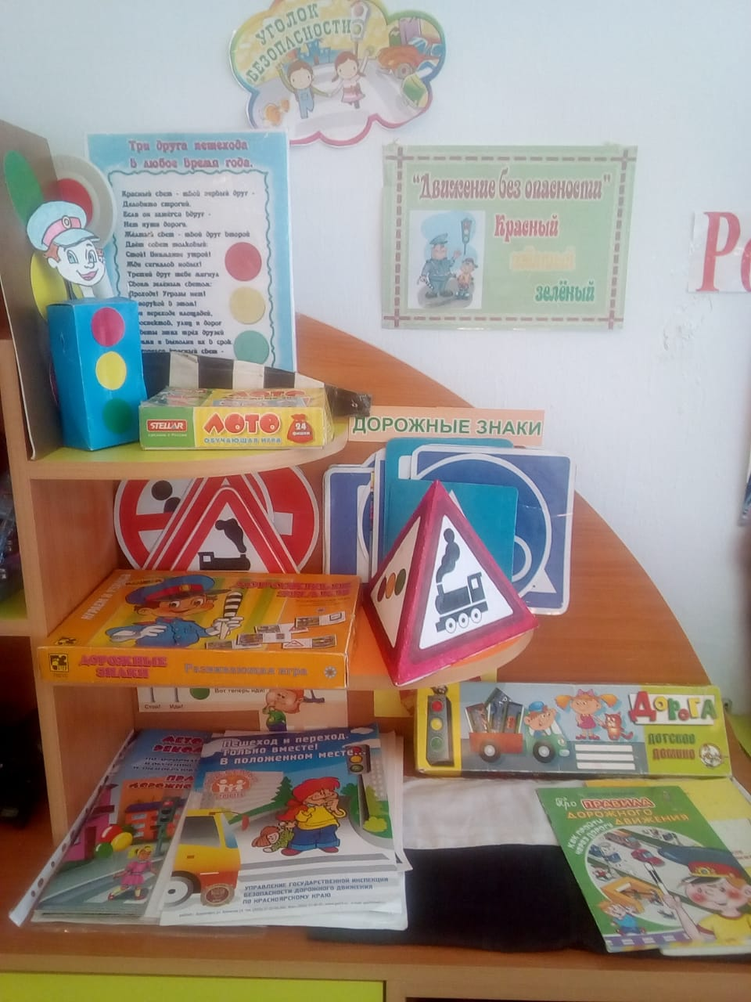
Центр безопасности дорожного движения

Slide 16
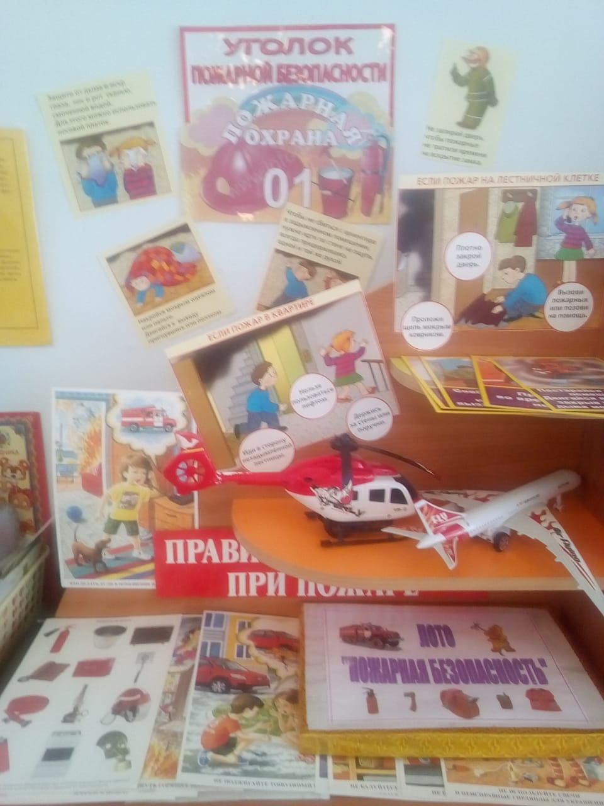
Центр пожарной безопасности

Slide 17
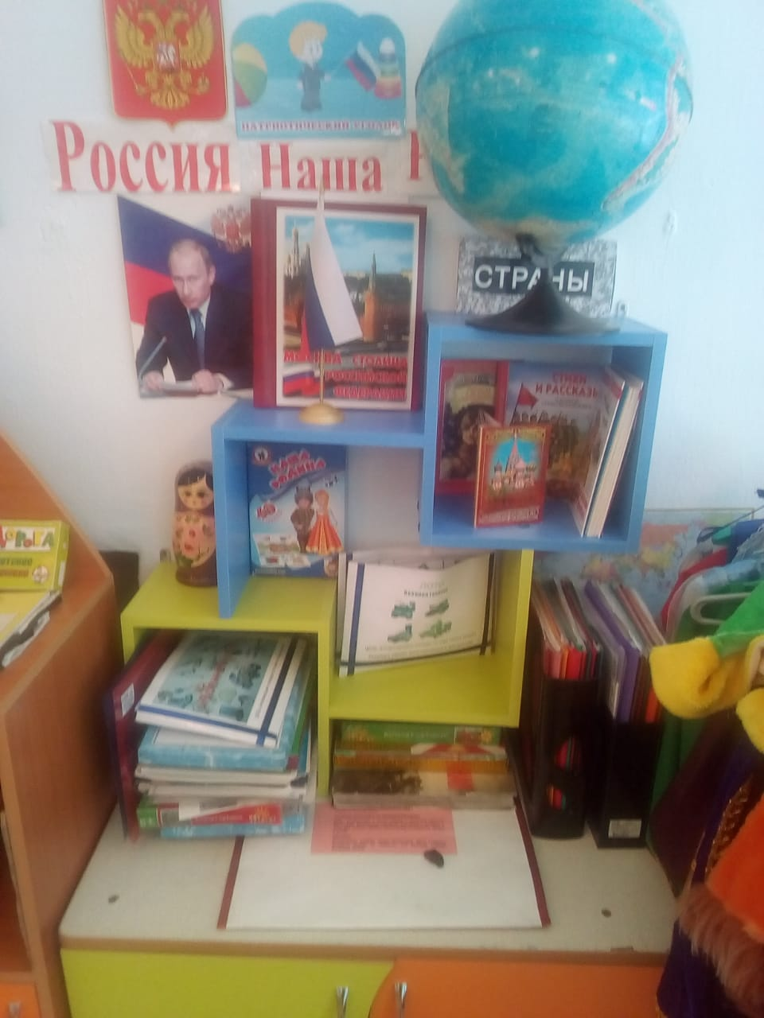
Центр патриотизма

Slide 18
Дайте детству наиграться! Насмеяться, наскакаться! Дайте радостно проснуться, Дайте в ласку окунуться, Детства дней не торопите, Детству солнце подарите.

